Slide 1
Về liên kết giữa bản đồ, ảnh và thông tin 3D
NTT media intelligence lab

Slide 2
Record of change
Date | Version | Nội dung
2017/09/15 | r01 | Tạo bản đầu tiên (MD Lab)

Slide 3
Về tài liệu này
Tài liệu này là tài liệu giải thích về usecase "liên kết giữa bản đồ, ảnh và thông tin 3D" mà có thể thực hiện được dựa vào (phần chức năng i, ii, iii, phần hiển thị ①, ②, ③) trong số các chức năng đã ghi ở tài liệu "2D3D可視化ツール検討_rXX.pdf".
Phần chức năng | Độ quan trọng
i. Chức năng vẽ kết quả detect của thiết bị và quỹ tích/đường cong chạy MMS trên bản đồ (ảnh trên không) | Cao
ii. Chức năng có thể chỉ định phạm vi ±1～500[m] bằng giá trị số từ vị trí điểm đã click ở quỹ tích/đường cong đo MMS | Vừa
iii. Chức năng vẽ 3D point group và 3D model có phạm vi đã chỉ định vào "②Window hiển thị 3D point group". | Cao
iv. Chức năng chọn 「Intensity」「Classification」「PointSourceID」 với 3D point group đã vẽ, và hiển thị switch. | Thấp
v. Chức năng hiển thị điểm đã click - thông tin 3D model và tính toán khoảng cách giữa 2 điểm etc với 3D point group đã được vẽ | Vừa
Phần hiển thị
①Window hiển thị bản đồ (ảnh trên không) | Cao
②Window hiển thị 3D point group | Cao
③Window hiển thị ảnh 2D | Cao
④Window button chức năng tạm thời | Thấp
⑤Window vẽ bản đồ | Vừa
⑥Window thông tin vẽ 3D | Vừa

Slide 4
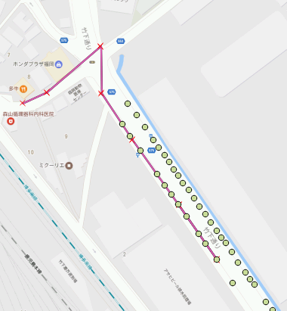
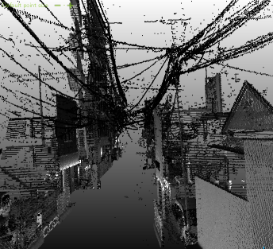

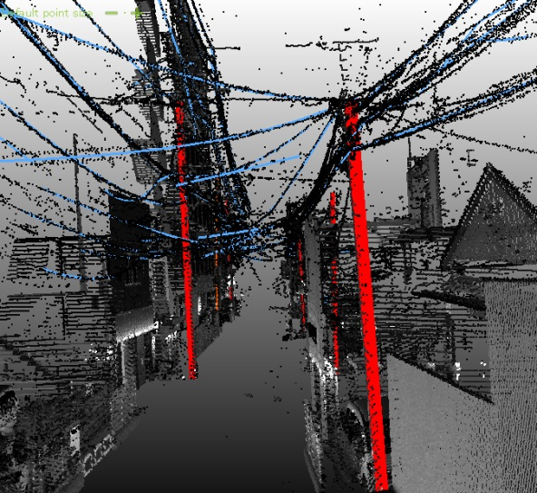
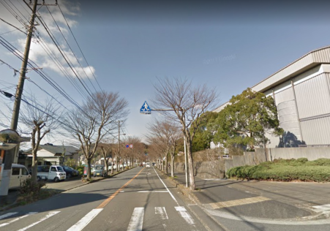
Screen Image
Cho liên kết 3 window
①Window hiển thị bản đồ (ảnh trên không) ②Window hiển thị 3D point group ③Window hiển thị ảnh 2D
①Sơ đồ ảnh bản đồ (ảnh trên không)
Hiển thị bản đồ, kết quả phân tích (model) và quỹ tích chạy MMS
Cột điện
②Window 3D point group (e.g.Cloud Compare)
Hiển thị kết quả phân tích (3D model) và 3D point group trong phạm vi đã chỉ định ở ①
Quỹ tích chạy MMS
Cable
Cây
Use case 1
Liên kết ① và ③
Chỉ định điểm trên quỹ tích chạy và phạm vi
③Ảnh 2D (hiển thị ảnh MMS)
②Ảnh
Hiển thị ảnh camera gắn trên xe ở vị trí đã chỉ định ở ①
Use case 2
Liên kết ① và ② và ③
(Ở tài liệu này chỉ giải thích khái quát)
Vẽ model 3D ON
Hình phép chiếu phối cảnh ở vị trí chỉ định ở quỹ tích chạy MMS

Slide 5
Use case
Use case 1: Hiển thị liên kết giữa ①Bản đồ và ②Thông tin 3D (không có ③Ảnh)
A)Mục đích
Khi user thực hiện "chỉ định" point group quỹ tích chạy MMS trên bản đồ ở ①, thì hệ thống sẽ vẽ kết quả phân tích và 3D point group có ở khu vực xung quanh vị trí chỉ định đó (gọi là khu vực chú ý) vào ②, user có thể confirm.
B)Mục đích
Khi chỉ định 2 điểm ở quỹ tích chạy MMS trên ①, hệ thống sẽ update tự động thông tin từng giây nhất định, vẽ point group và kết quả phân tích trong phạm vi khu vực chú ý khi di chuyển 2 đoạn đó vào ③, user có thể confirm.
Use case 2: Hiển thị liên kết ①Bản đồ và ③Ảnh và ②Thông tin 3D
C)Mục đích
Ngoài point group và kết quả phân tích ghi trên, hệ thống cũng liên kết ③Ảnh (ảnh camera) rồi hiển thị, user có thể confirm.
※Chú ý)
Thực hiện liên kết với ảnh bằng cách sử dụng point group quỹ tích MMS có bao gồm thông tin thời gian.
Do dung lượng thông tin 3D rất lớn, nên thực hiện chỉ trực quan hóa thông tin 3D trong khu vực chú ý.
Dưới đây là khái quát flow xử lý về use case 1.

Slide 6
Use case 1 A (Hệ basic)
(Hệ thống) Đọc data
Bản đồ (ảnh trên không or GoogleMap etc)
Quỹ tích chạy MMS (txt file, csv file)
Kết quả phân tích (file csv)
# Sau khi chỉ định vị trí) 3D point group của khu vực chú ý (file txt, file csv)
(Hệ thống)①Vẽ những phần sau vào window bản đồ
Bản đồ
Kết quả phân tích (3 loại: điểm, line, area)
Quỹ tích chạy MMS (plot của 2D point group)
Ghi lại)
Ví dụ điểm: Cột điện
Ví dụ line: Cable
Ví dụ area: Khu vực đường
(Ghi lại) Tool trực quan hóa gồm 3 main drawingwindow và 3 sub window
Main: ①Window hiển thị bản đồ ②Window hiển thị 3D point group ③Window hiển thị ảnh 2D
Sub : ④Window button chức năng tạm thời ⑤Window vẽ bản đồ ⑥Window thông tin vẽ 3D

Slide 7


Use case 1 A (Hệ basic)
3. (User) Input thao tác
Click điểm quỹ tích MMS trên ①Window hiển thị bản đồ (get tọa độ X,Y)
Chỉ định phạm vi khu vực chú ý (VD: Trong vòng R[m])
4. (Hệ thống) Xác định và input thông tin 3D sẽ vẽ
Đọc file point group trong khu vực chú ý
Xác định 3D model trong khu vực chú ý
5. (Hệ thống) Vẽ vào ①Window hiển thị bản đồ
Hiển thị mark xe vào vị trí đã chỉ định
6. (Hệ thống) Vẽ vào ②Window hiển thị 3D point group
3D point group
3D model (3 loại: hình trụ, đường thẳng đã được liên kết, mặt phẳng (hình chữ nhật))
Mark xe

Slide 8
Use case 1 B (Hệ basic)
Đọc data
Hiển thị data
Do giống với use case 1 A nên lược bỏ

Slide 9
Use case 1 B (Hệ basic)
3. (User) Input thao tác
Click 2 điểm quỹ tích MMS trên ①Window hiển thị bản đồ (get tọa độ X,Y)
Set điểm thứ 1 là vị trí bắt đầu, điểm thứ 2 là vị trí kết thúc
Chỉ định phạm vi khu vực chú ý (Chỉ định bằng giá trị số. VD: Trong vòng R[m])
4. (Hệ thống) Xử lý repeat
Thực hiện xử lý ở giữa 2 điểm đã chỉ định xử lý 5～9 dưới đây.
5. (Hệ thống) Quyết định vị trí xe và khu vực chú ý
Set bán kính R[m] làm khu vực chú ý từ tọa độ điểm quỹ tích MMS thứ i từ vị trí bắt đầu.
6. (Hệ thống) Xác định và input thông tin 3D sẽ vẽ
Đọc file point group trong khu vực chú ý
Xác định 3D model trong khu vực chú ý

Slide 10
Use case 1 B (Hệ basic)
7. (Hệ thống) Vẽ vào ①Window bản đồ
Vẽ mark xe vào vị trí thứ i
8. (Hệ thống) Vẽ vào ②Window hiển thị 3D point group
3D point group
3D model (3 loại: hình trụ, đường thẳng đã được liên kết, mặt phẳng (hình chữ nhật))
9. (Hệ thống) Giữ trạng thái trong vài giây
Khi có thao tác ở ②Window hiển thị 3D point group, dừng xử lý

Slide 11
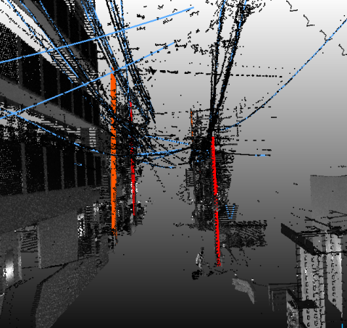

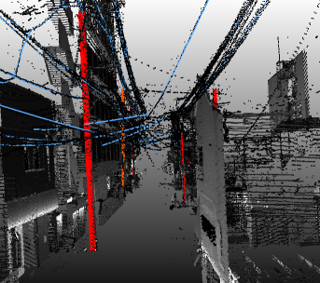

(Bổ sung) Sơ đồ hình ảnh của use case 1B
Khi chỉ định điểm bắt đầu và điểm kết thúc, phân chia nhỏ khoảng cách giữa hai điểm, di chuyển vị trí chỉ định từng vài met một.
①Sơ đồ ảnh bản đồ (ảnh trên không)
②Window 3D point group (e.g.Cloud Compare)
Hình ảnh di chuyển màn hình
Quỹ tích chạy MMS
t=3
t=3
Điểm kết thúc
t=2
t=2
③Ảnh 2D (hiển thị ảnh MMS)
t=1
t=1
Điểm bắt đầu

Slide 12
(Refer) Về data đính kèm
--------------------------------------------------------------
・sample_Tizu.tif ： Ảnh trên không
・sample_Tizu.tfw ： World file
・sample_DriveMMS.txt： Quỹ tích chạy MMS (có thông tin thời gian)
・sampleData.txt： Sample 3D point group
・sample_Pole.csv： Kết quả phân tích (Pole 3D model)
・sample_Wire.csv： Kết quả phân tích (Cable 3D model)
--------------------------------------------------------------
File format
・sample_DriveMMS.txt： Quỹ tích chạy MMS (có thông tin thời gian)
Tọa độ x <TAB> tọa độ y <TAB> tọa độ z <TAB> thời gian
・sampleData.txt： Sample 3D point group
Tọa độ x <SPACE> tọa độ y <SPACE> tọa độ z <SPACE> Intensity <SPACE> Classification <SPACE> User DATA <SPACE> Time

Slide 13
(Refer) Về file đính kèm (cont)
File format (cont)
sample_Pole.csv： Kết quả phân tích (Pole 3D model)
sample_Wire.csv： Kết quả phân tích (Cable 3D model)
Cột | Item | Notes
1 | Mã số phân biệt individual | Bắt buộc
2 | Tọa độ x của vị trí mép dưới của Pole | Bắt buộc
3 | Tọa độ y của vị trí mép dưới của Pole | Bắt buộc
4 | Tọa độ z của vị trí mép dưới của Pole | Bắt buộc
5 | Tọa độ x của hướng nghiêng | Bắt buộc
6 | Tọa độ y của hướng nghiêng | Bắt buộc
7 | Tọa độ z của hướng nghiêng | Bắt buộc
8 | Bán kính | Bắt buộc
9 | LEN | Bắt buộc
10 | Uốn cong | Bắt buộc
11 | Thuộc tính | Bắt buộc
Cột | Item | Notes
1 | Mã số phân biệt individual | Bắt buộc
2 | Thuộc tính | Bắt buộc
3 | LEN | Bắt buộc
4 | Khoảng cách tối thiểu từ gầm xe tới mặt đường | Bắt buộc
5 | Khoảng cách tối đa từ gầm xe tới mặt đường | Bắt buộc
6 | Tọa độ x của vị trí điểm cuối ① của Wire | Bắt buộc
7 | Tọa độ y của vị trí điểm cuối ① của Wire | Bắt buộc
8 | Tọa độ z của vị trí điểm cuối ① của Wire | Bắt buộc
9 | Tọa độ x của vị trí điểm cuối ② của Wire | Bắt buộc
10 | Tọa độ y của vị trí điểm cuối ② của Wire | Bắt buộc
11 | Tọa độ z của vị trí điểm cuối ② của Wire | Bắt buộc
 | …
3X+3 | Tọa độ x của vị trí điểm cuối X của Wire
3X+4 | Tọa độ y của vị trí điểm cuối X của Wire
3X+5 | Tọa độ z của vị trí điểm cuối X của Wire

